Slide 1
Lesson 7
Is This Your Watch?
1차시

Slide 2
공부할 내용
1
물건 주인 묻고 답하는 말 듣고 이해하기
2
물건 주인 묻고 답하는 말 하기

Slide 3
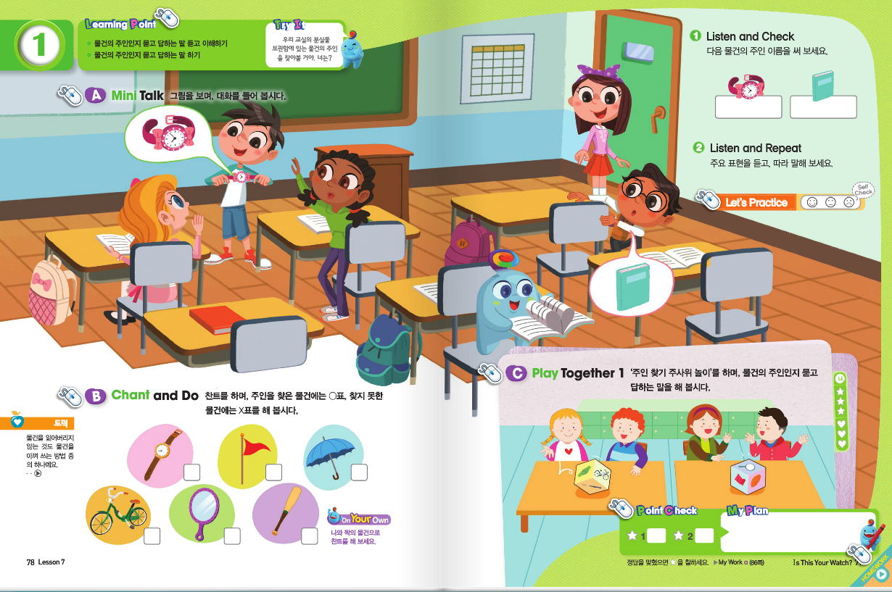

Slide 4
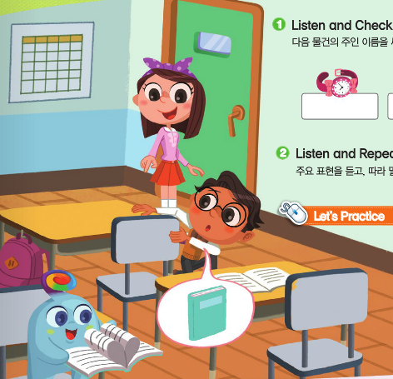
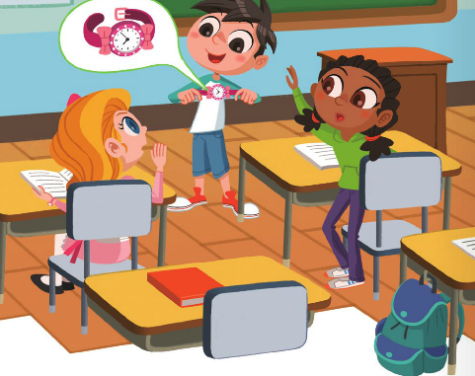
Mini Talk

Slide 5
Mini Talk
Let’s Listen

Slide 6
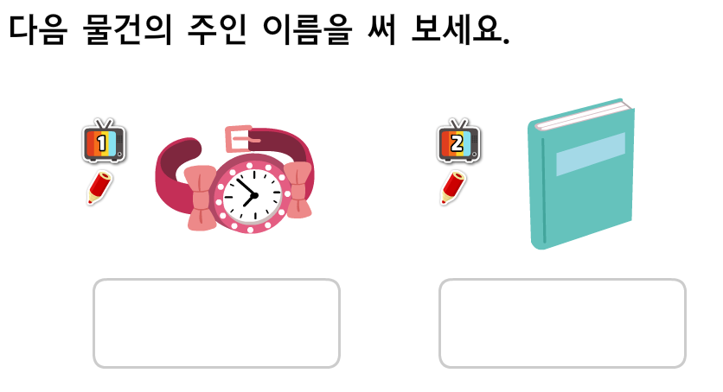
Mini Talk
Listen Again

Slide 7
Mini Talk
Listen and Check

Slide 8
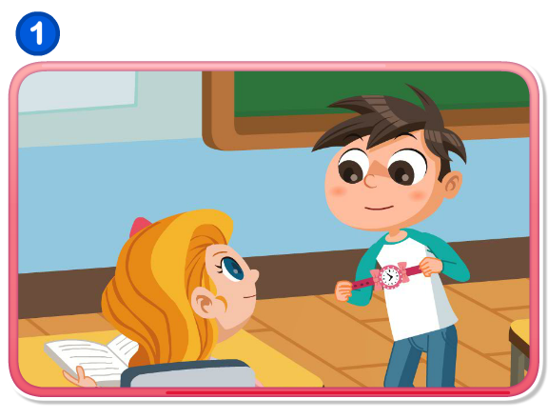
Mini Talk
Listen and Repeat
Your watch?
No…

Slide 9
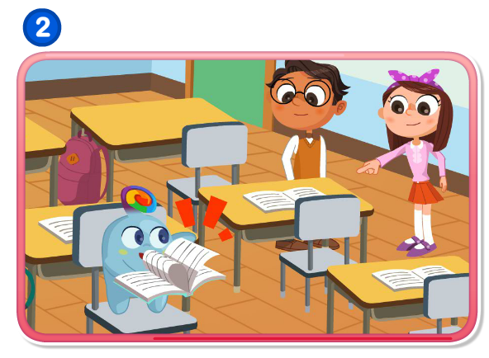
Mini Talk
Listen and Repeat
Yes…
Your book?

Slide 10
교과 연계_도덕

Slide 11
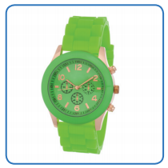
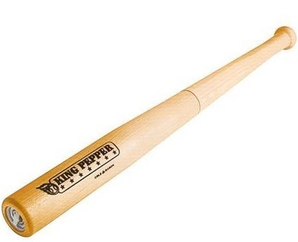
Say the Words

Slide 12
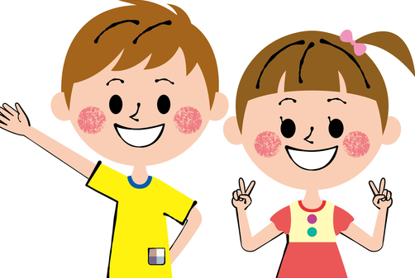
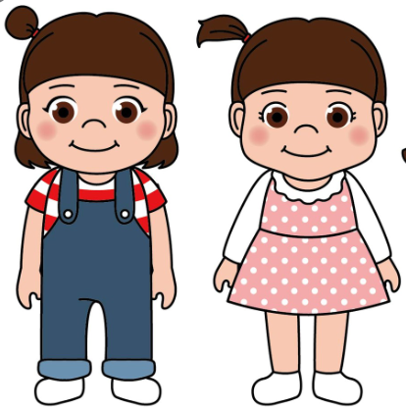
Let’s Practice
c
c
c
c

Slide 13
Chant and Do

Slide 14
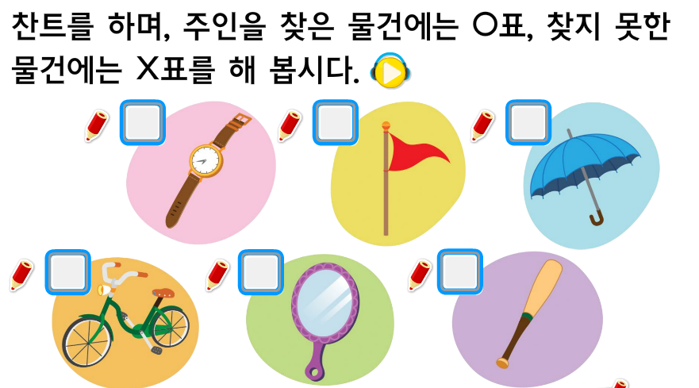
Chant and Do 듣고 표시 하기

Slide 15
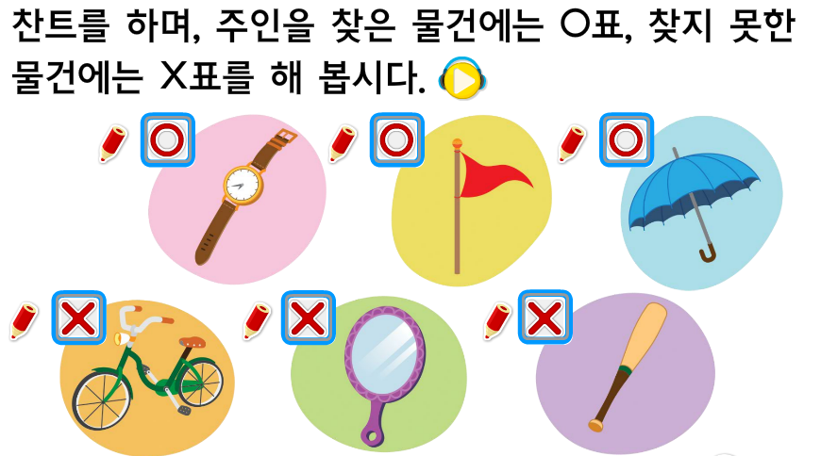
Chant and Do 정답 확인

Slide 16
정리하기
이것은 너의 ( )이니?
응, 맞아.
아니야.

Slide 17
도전! 나도 할 수 있어요!!
1
교과서 63쪽 Point Check(포인트 체크) 풀기
2
찬트하며 시각 말하기

Slide 18
이 영상에 사용한 교과서의 지문, 삽화, 음원, 영상 등
모든 교과서 자료는 (주)천재교육에 저작재산권이 있습니다.
이 영상의 저작재산권은 제작자에게 있습니다
이 영상은 각 초등학교에서 수업에 사용할 수 있습니다.
이 외의 방법과 목적으로 이 영상을 사용하거나
일부 또는 전부를 저장 장치에 저장하거나,
일부 또는 전부를 다른 자료에 사용하는 것은
저작권법에 위배될 수 있음을 알려드립니다

